Slide 1
Урок русского языка в 4 классе Манакова Наталья Сергеевна, учитель начальных классов

Slide 2
Прочитайте тексты:
Текст1. Иван Семёнов – несчастный, а может быть, самый несчастный человек на белом свете. Почему? Да потому, что Иван не любит учиться. Вот и стала для него жизнь – сплошная мука.
Текст 2. Есть порода собак, которую называют водолазом. Это потому, что они хорошо плавают и ныряют. Поэтому их даже специально учат спасать людей.
Текст 3. Каждый человек должен стремиться писать грамотно, потому что ошибки затрудняют чтение. Текст с ошибками труднее понимать. Вот и получается: хочешь, чтобы тебя хорошо понимали, - пиши грамотно.

Slide 3
Определите тему текста и его главную мысль
ТЕМА ТЕКСТА- ?
ГЛАВНАЯ МЫСЛЬ - ?

Slide 4
Тема урока:
Учимся рассуждать

Slide 5
РАССУЖДЕНИЕ:
- МЫСЛЬ
- ОБЪЯСНЕНИЕ
(ДОКАЗАТЕЛЬСТВО)
- ВЫВОД
- ПРИМЕРЫ

Slide 6
Упр. 507
Разговаривать на рыбалке нельзя, потому что может услышать рыба. Услышит и уйдёт.

Slide 7
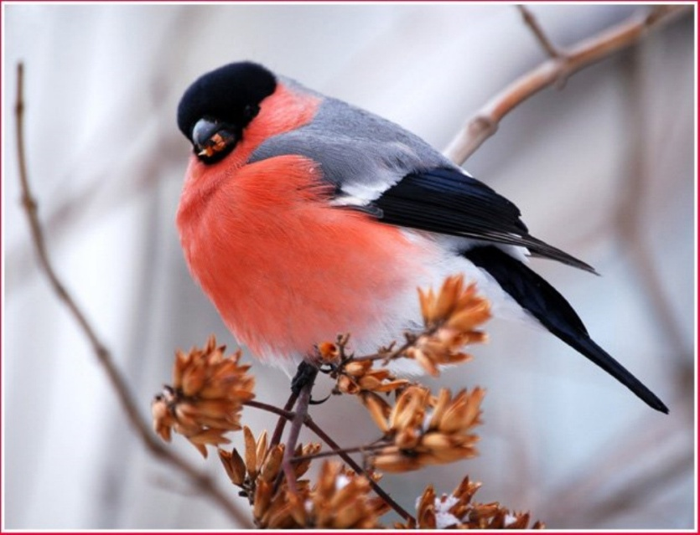
Снегирями этих птиц называют потому,…

Slide 8
Снегирями этих птиц называют потому, что они прилетают к нам с первым снегом.

Slide 9
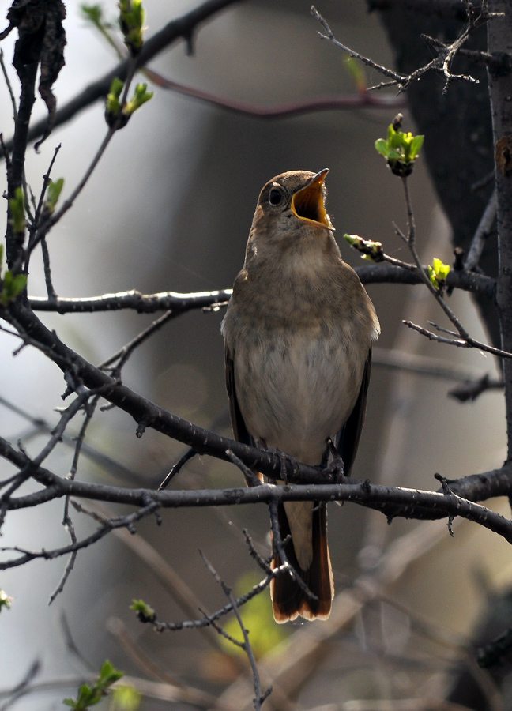
Почему птицы поют?

Slide 10
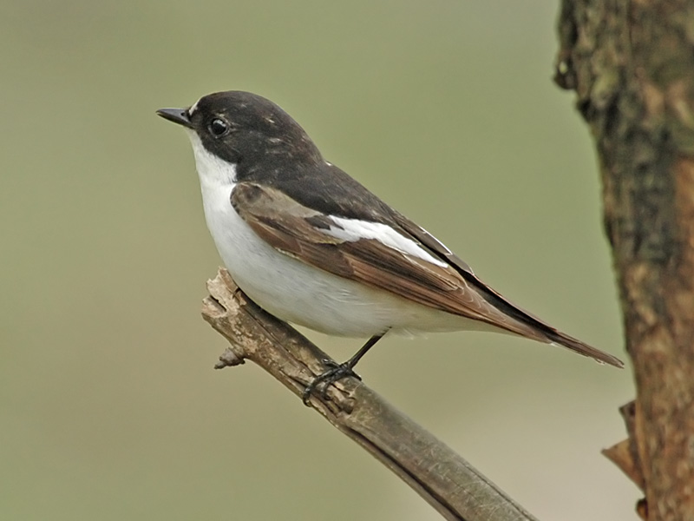
МУХОЛОВКА эта птица не просто склёвывает мух на земле, а ловит их на лету

Slide 11
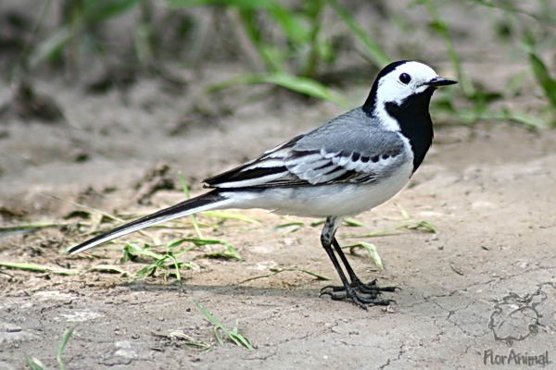
Трясогузка

Slide 12
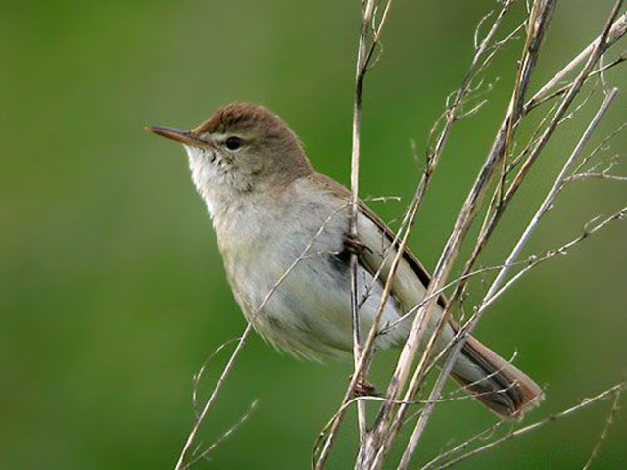
КАМЫШОВКА прилетает к нам только тогда, когда вода у берегов зарастает камышом

Slide 13
КЛЁСТ

Slide 14
ЗЯБЛИК

Slide 15
ЗАРЯНКА

Slide 16
КАНАРЕЙКА

Slide 17
ГЛУХАРЬ

Slide 18
ГЛУХАРЬ
У глухаря отменный слух. Так почему же он получил такое название?
Всё дело в том, что во время брачных игр глухарь действительно ничего не слышит, когда начинает петь свою брачную песнь, высоко задирав голову и «крича» во всё горло. В такие мгновенья птица не слышит даже выстрела ружья.
Почему так происходит? В слуховом проходе глухаря есть небольшой нарост, который во время песнопения слегка разбухает и перекрывает слуховой проход. В результате «певец» становится глухим на некоторое время.

Slide 19
Закончи мысль, выбрав одно из предложений:
Сегодня на уроке я ….
Сегодня на уроке мне было интересно/трудно …
То, что я узнал(а)/делал(а) на уроке, мне пригодится…

Slide 20
Всем большое спасибо!

